Slide 1
Prueba: Data Engineer
Nombre: Victoria Gardella Ruiz
Empresa: Gelt

Slide 2
Consideraciones previas
Lenguajes usados:
Python
SQL
Los ficheros seleccionados fueron utilizados con los mismos nombres que tenían inicialmente. Se creó una tabla extra para tener una mejor organización de la información.
Se crea el archivo ‘atributos.py’, donde se dejan las tablas con los datos para la carga de los archivos y la conexión al servidor.
Se utilizó Microsoft SQL Server como sistema para gestionar la base de datos.

Slide 3
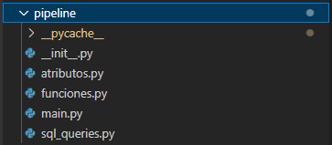
Estructura
Se generaron cuatro archivos .py que contienen el script: atributos, funciones, sql_queries y main. Cada uno contiene una parte del pipeline final, de forma de mantener todo ordenado y fácilmente accesible.

Slide 4
Obtención y preparación de los datos

Slide 5
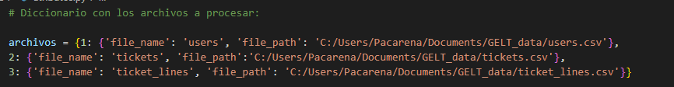
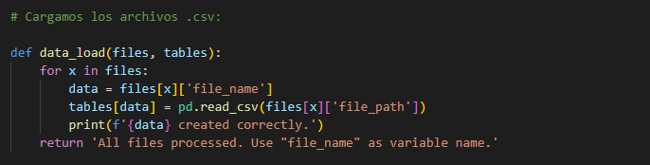
Carga y Limpieza de los datos:
Carga:
Bibliotecas: pandas, datetime, Path (pathlib).
Parámetros: files (diccionario con nombres y path de cada archivo .csv), tables (tabla vacía de almacenamiento de las bases de datos).

Slide 6
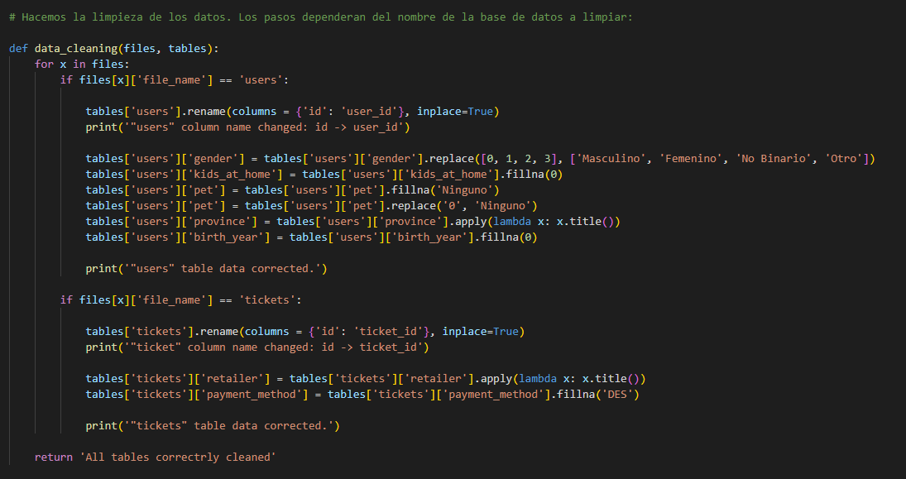
Carga y Limpieza de los datos:

Slide 7
Carga y Limpieza de los datos:
Llamamos cada nombre en el diccionario de archivos/paths y si coinciden, hacemos la limpieza correspondiente

Slide 8
Carga y Limpieza de los datos:
Cambiamos nombre de columna en conflicto
Reemplazo de valores numéricos por categóricos, rellenado de valores nulos, cambio de formato de valores (mayúscula inicial)
Cambiamos nombre de columna en conflicto
Cambio de formato de los valores (mayúscula inicial) y rellenado de valores nulos

Slide 9
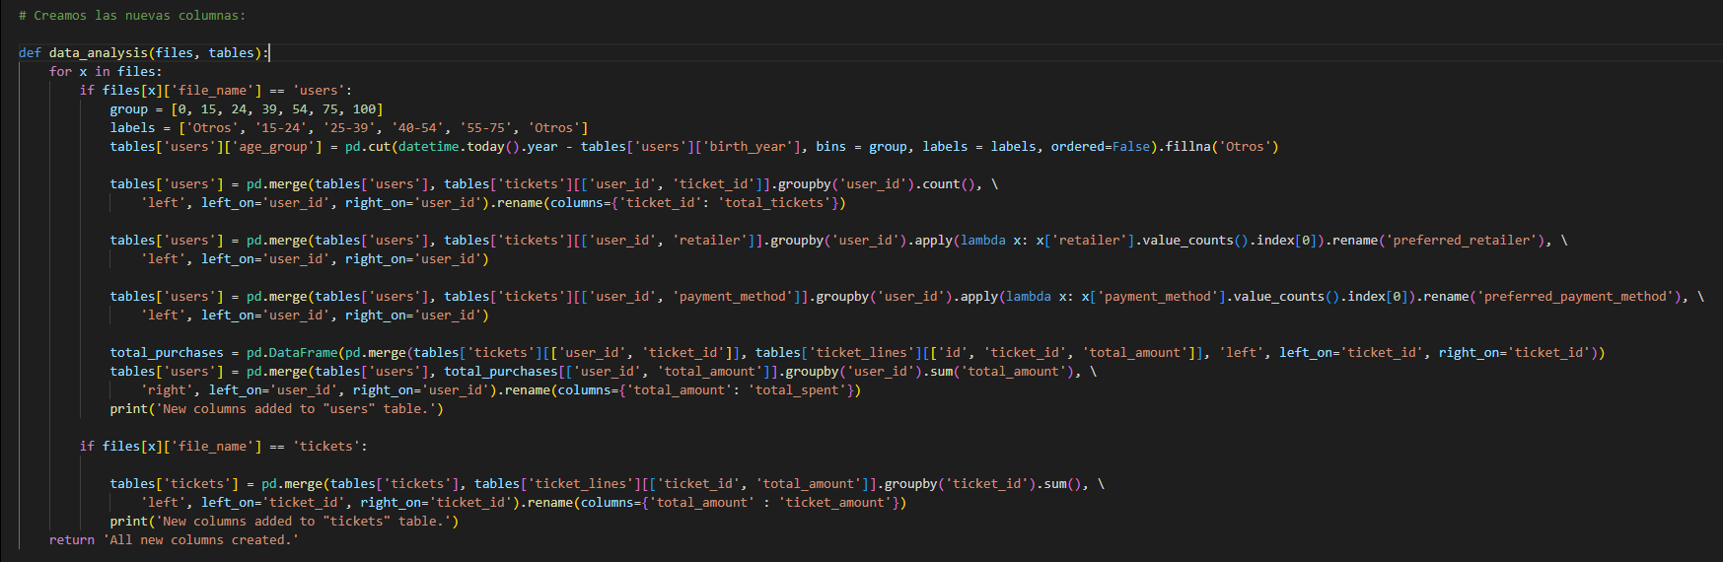
Análisis: nuevas columnas
Agrupación de edades
Cantidad de tickets totales
Mercado
preferido
Tipo de
pago
preferido
Gasto
total
Numero total de tickets

Slide 10
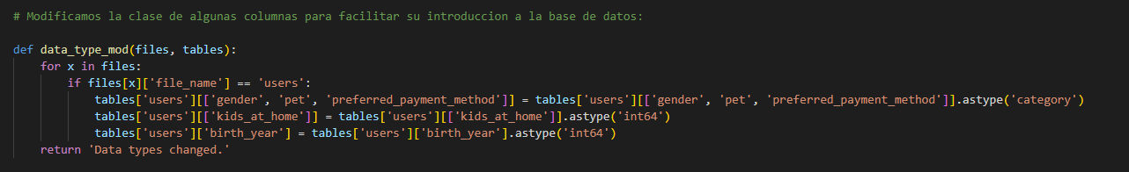
Modificación de los datos

Slide 11
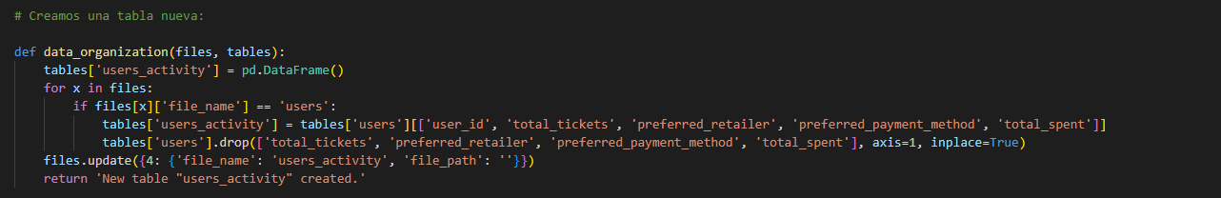
Modificación de los datos

Slide 12
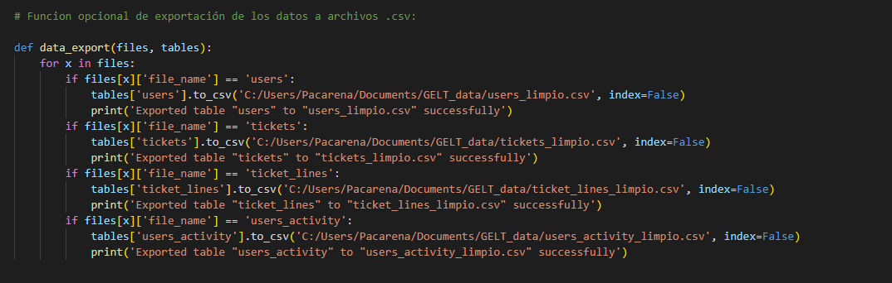
Opcional: exportación de las tablas limpias.

Slide 13
Opcional: exportación de las tablas limpias.

Slide 14
Generación de la base de datos

Slide 15
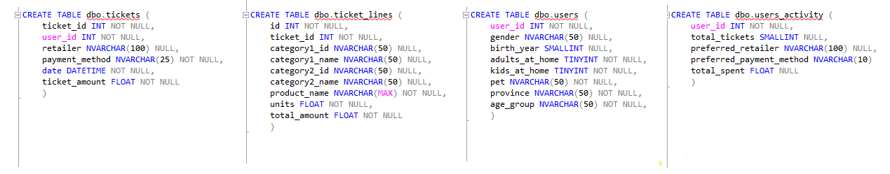
Creación de Base de datos y Tablas
Base de datos: CREATE DATABASE Gelt
USE Gelt;
Tablas:

Slide 16
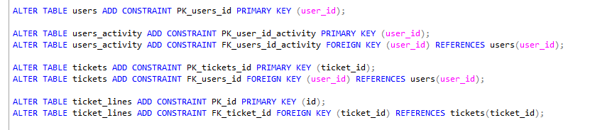
Agregado de claves

Slide 17
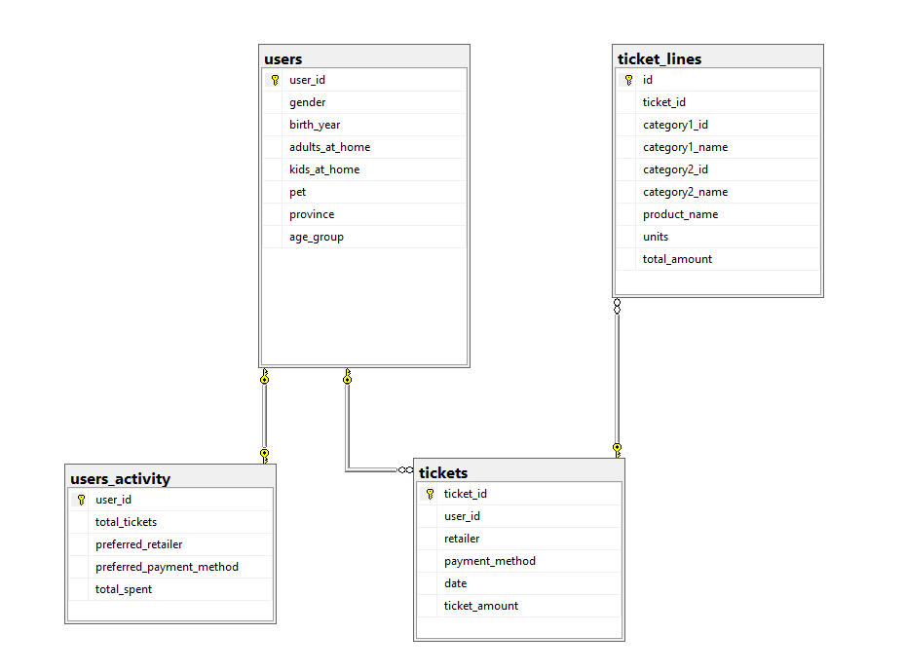
Diagrama entidad-relación

Slide 18
Carga de datos

Slide 19
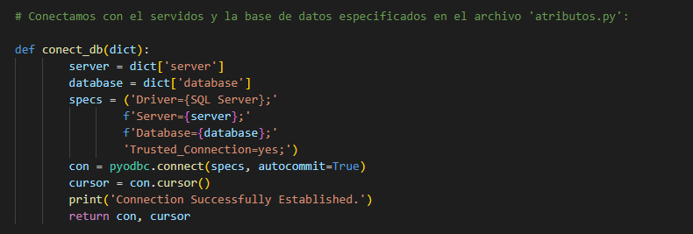
Conexión con el servidor
Bibliotecas: pyodbc
Parámetros: server_data (diccionario con el servidor y el nombre de la base de datos), tables (diccionario con las bases de datos almacenadas)

Slide 20
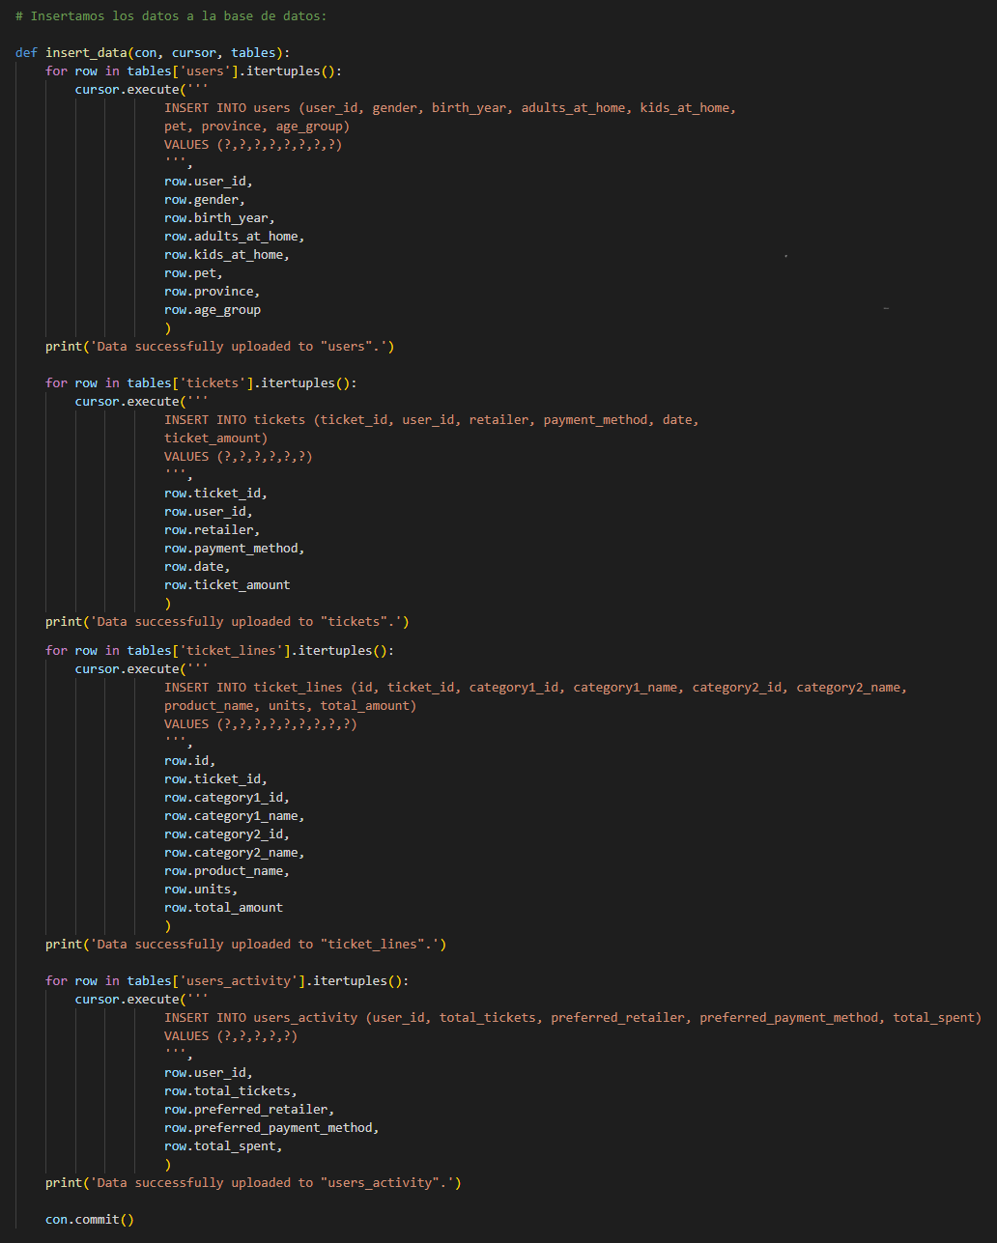
Ingreso de datos

Slide 21
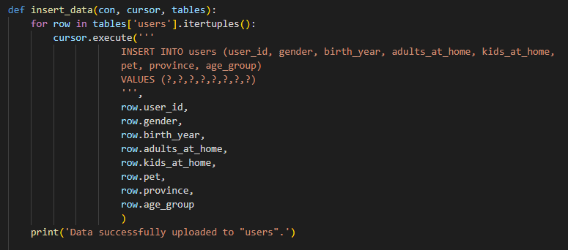
Ingreso de datos
4 bloques, misma estructura:

Slide 22

Desconexión del servidor

Slide 23
Generación del script de automatización

Slide 24
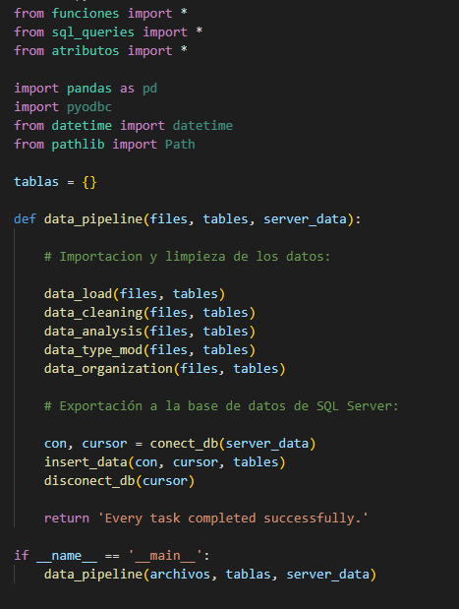
Generación de la pipeline

Slide 25
Generación de la pipeline
Importación de funciones, atributos y bibliotecas. Creación del diccionario ‘tablas’.

Slide 26
Generación de un pipeline
Importación de funciones, atributos y bibliotecas. Creación del diccionario ‘tablas’.
Definición de la función de automatización:
Bloque de importación y limpieza de datos.

Slide 27
Generación de un pipeline
Importación de funciones, atributos y bibliotecas. Creación del diccionario ‘tablas’.
Definición de la función de automatización:
Bloque de importación y limpieza de datos.
Bloque de conexión y carga a la base de datos.

Slide 28
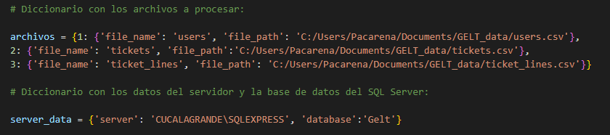
Definición de los atributos
Archivos: diccionario con el path de donde obtener el archivo .csv y el nombre que se le asignará a la tabla (es decir, a la base de datos en Python).
Server_data: contiene el nombre del servidor y la base de datos.

Slide 29
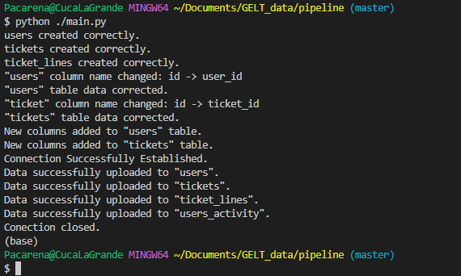
Prueba de Funcionamiento
Respuesta obtenida al correr el archive main.py.
La carpeta que contiene los archivos usados se encuentra a su disposicion por si desean revisarlos.

Slide 30
Ejercicio extra: análisis de datos

Slide 31
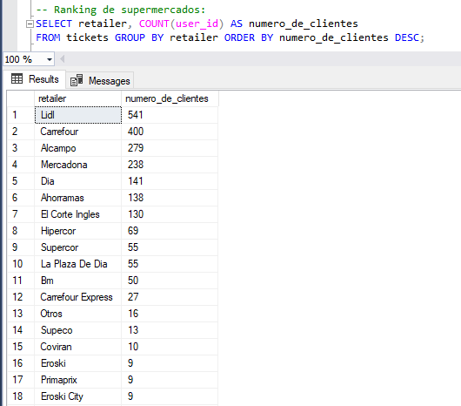
Queries y resultados
Cuál es el ranking de supermercados más frecuentes?

Slide 32
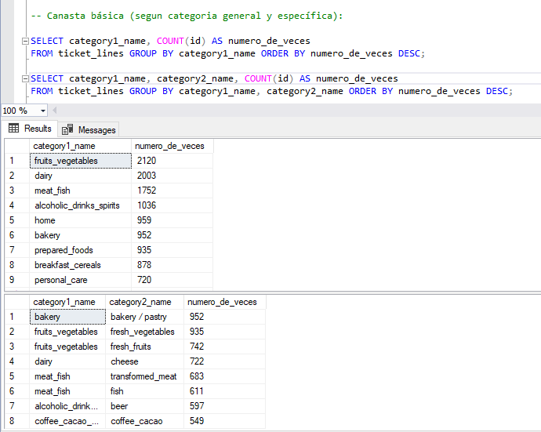
Queries y resultados
Cual es la canasta básica?

Slide 33
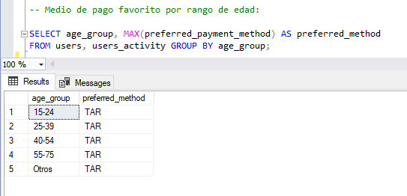
Queries y resultados
Cuál es el método de pago favorito por rango de edad?

